Slide 1
Maybe项目整体设想
………………..
……………..
…………………….
…………..
……………..
…………………….

Slide 2
目 录
背景现状
技术难点
解决方案
预期效果
背景现状分析
技术难点
解决方案
预期效果

Slide 3
01
背景现状

Slide 4
背景现状
项目快速迭代，接口参数变动，需要重新更新用例
A
B
接口缺少纵向管理，版本向下兼容
接口覆盖多种测试场景，同时兼顾功能、性能安全、稳定性、兼容性
C
D
跨平台，跨语言

Slide 5
02
技术难点

Slide 6
技术难点
测试数据覆盖大部分场景
测试用例自动生成
接口变更动态解析
结果断言简洁明了
快速高效执行
报告实时预览调试

Slide 7
03
解决方案

Slide 8
解决方案
用例生成中心
任务调度中心
测试数据中心
接口文档等数据源
用例解析中心
报告服务中心
用例组装中心
错误分析中心
用例管理

Slide 9




用例生成中心
用例来源
Swagger
ApiDoc
· 支持Restful风格，API文档解析
· 支持GraphGL解析,后续计划
PostMan
· 支持Dubbo，WebSocket等接口，后续计划
Yapi
· 一键生成JSON/XML/Excel文档

Slide 10



用例生成中心
用例展现形式
JSON解析模块
XML解析模块
· 通用文本，无关平台，无关语言
· 用户友好，无额外学习成本
Excel解析模块

Slide 11
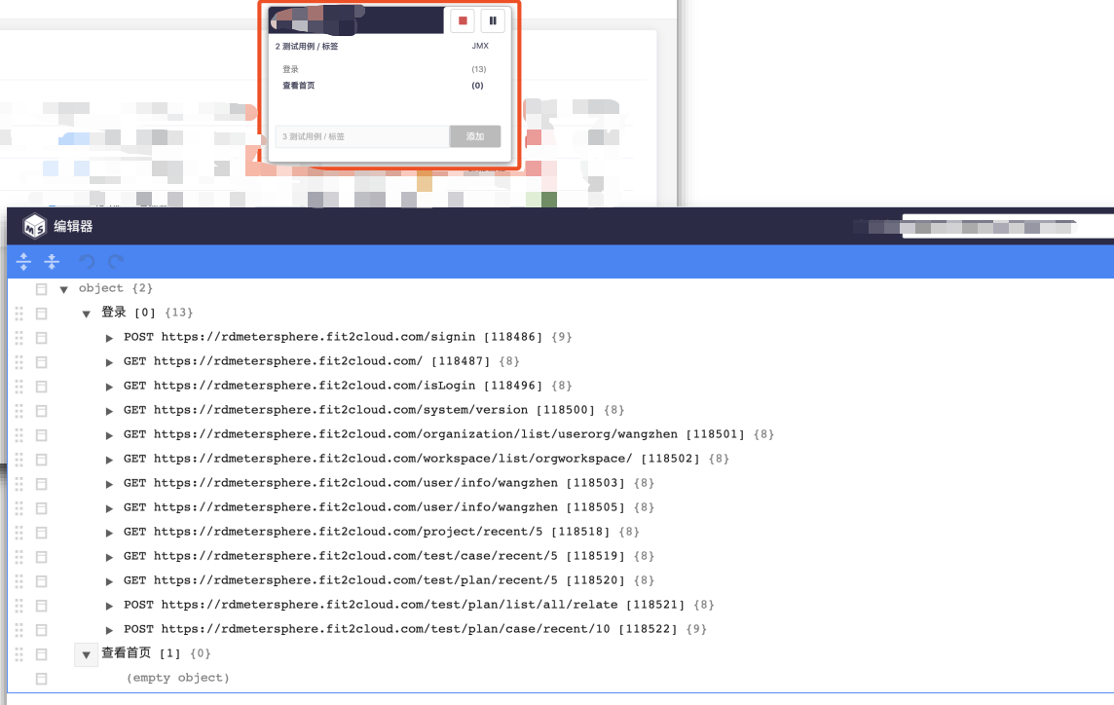
用例生成中心
浏览器录制
· 浏览器插件，自动抓包
· 一键生成，模拟用户行为

Slide 12




用例解析中心
底层框架
Pytest框架
teardown
一定程度的扩展
清理脏数据
Tag
父子继承
支持tag设置
子接口继承父接口的请求参数与响应结果
Setup
自动生成
设置全局变量
启动抓包设置
基于设定的模板，一键智能生成

Slide 13
用例解析中心
请求生成
数据生成
正交覆盖
根据用户配置智能生成测试数据
通过正交表计算，尽可能最大覆盖所有测试数据
异步请求
最小覆盖
基于httpx自由配置同步/异步请求方式
智能对比前次结果，跳过已经测试过的数据
一键恢复
支持用户重复执行上轮数据或者指定上轮错误数据

Slide 14
用例解析中心
响应断言
简单断言
基准断言
支持用户配置断言
支持用户配置结果基准，每次响应断言均以此基准进行判断
契约断言
智能断言
支持契约测试，判断响应数据是否与定义一致
通过不断学习该接口的历次请求结果，经深度算法智能断言
自定义类
高亮提示
支持用户上传Python断言类
智能提示用户响应结果中与上一轮同类型请求中不一致之处

Slide 15



用例管理
接口继承
定时任务
· 继承基础库，一键生成
· 基础库更新一键提示
· 定时配置，定时执行
· 接入CI，自动触发
版本迭代
接口继承
定时任务
断点调试
快速调试
权限管理
1. 接口增删动态显示
1. 测试项目接口从基础接口库一键勾选，自动生成
1. 支持多种权限查看，编辑，执行
1. 支持定时配置，定时执行
1. 支持接口断点调试
1. 支持接口调试
快速调试
2. 接口参数增删直观显示
版本迭代
2. 支持接入CI/CD，自动触发
2. 请求响应状态查看
2. 参数自动生成
· 支持接口快速调试
· 参数自动生成
2. 基础库更新自动提示
3. 接口向下兼容智能提示
· 接口增删智能提示
· 版本向下兼容提示
· 接口参数变更提示
3. 报文在线实时预览
权限管理
断点调试
· 支持多种权限查看/编辑/执行
· 支持接口断点调试
· 请求响应状态查看
· 报文实时在线预览

Slide 16
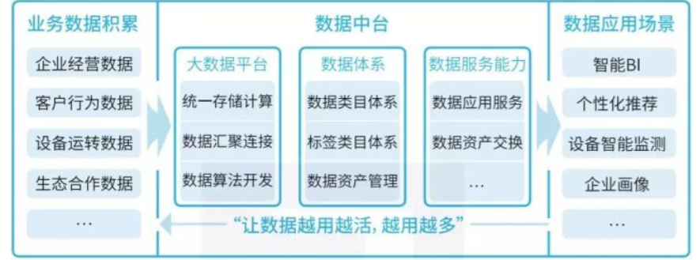
用例管理
数据共享
1. 测试数据同接口相互共享
2. 测试数据统一存储，集中管理
3. 智能算法推荐测试数据

Slide 17





测试数据中心
无效域
推测域
无效等价类：指对于软件规格说明而言，没有意义的、不合理的输入数据集合，比如：限定范围 [0, 10] 的Int类型，无效等价类，可为-10,100…
错误推测值：基于经验和直觉推测程序中有可能存在的各种错误，比如：限定范围 [0, 10] 的Int类型，错误推测值，可为 “0”,none, null …
测试数据使用域
· 自由开启关闭
· 自由增删
有效域
边界域
安全域
有效等价类：是指对于程序的规格说明来说，是合理的，有意义的输入数据构成的集合，比如：未限定范围的Int类型，有效等价类，可为0,1,2…
边界阈值：输入范围的边界阈值，比如：限定范围 [0, 10] 的Int类型，边界阈值为0,10,32767,-32768(针对16Bit)
安全测试值：安全测试相关输入值，后续陆续支持…

Slide 18





测试数据中心
常用测试对象
测试数据类型
数据库数据类型
· 基本数据类型：python基本类型
· 数据库数据类型：构造数据库数据
· 常用测试对象：特定测试数据对象
数据表模式
· 用户自定义对象：用户构造数据
· 数据表模式：用户指定测试数据表
用户自定义对象
基本数据类型

Slide 19
测试数据中心
DICT字典类型
基本数据类型
dict
LIST列表类型
BOOL布尔类型
bool
list
maxlength：最大长度
minlength ：最小长度
children：元素类型
FLOAT整数类型
float
string
STRING字符串类型
interer_bits：整数位数
fraction_bits ：小数部分位数
max：最大值
min：最小值
maxlength：最大长度
minlength ：最小长度
captal_en：启用大写字母
lower_en ：启用大小写字母
digit ：启用数字字符
zh_cn：启用中文字符
language：指定其他语言字符
int
INT整数类型
interer_bits：整数位数，8(byte)/16(short)/32(int)/64(long)
max：最大值
min：最小值

Slide 20


测试数据中心
数据库数据类型
数据构造
根据数据库表段定义自动生成对应的测试数据（dataFaker）
数据关联
多表关联
数据清洗
测试完成后，自动清理“脏数据”

Slide 21




测试数据中心
常用测试对象
浏览器配置相关对象
时间相关对象
测试相关对象
包括：UserAgent等
包括：Date，Time等
车辆品牌，车牌号，系列等其他测试相关对象
其他对象
账号相关对象
用户相关对象
地理信息对象
包括：Username、IP、
Password(强密码，弱密码，特殊规则密码，加密密码)
包括：Name、Phone、Email、Sex、ID等
包括：Country、City、Province、Address、Longitude等

Slide 22
测试数据中心
用户自定义对象
符合预设规则的Python实例对象或方法
命名符合规范
有输出
引用时，通过 类名.方法导入
72%
经核查后，可转为常用测试对象，开放所有人使用

Slide 23
测试数据中心
数据表模式
用户配置
支持用户手动配置测试数据
格式支持
多种数据格式支持，Excel，csv等
数据驱动
执行时按照用户配置的数据，进行数据驱动测试

Slide 24





测试数据中心
Circle
Choice
指定范围随机，支持权重配置，需用户配置范围
指定范围循环，需用户配置循环范围
数据生成方式
· 随机
· 循环
· 选择
· 最近最优选择
Random
基于Python标准库Random随机生成
Best
基于监督学习算法（如随机森林算法）产生最优分类

Slide 25
用例组装中心
用例分组拆分
用例分组执行
每条用例按照关联关系进行分组
按照用例分组，单独独立执行
继承关系，分组集合
用例拆分，独立执行
接口具有前后要求，即具备关联关系
依据接口的parent_id字段划分组别
子接口继承父接口请求与响应
父子接口继承全局变量
当前接口定义变量优先级高于全局变量
并发执行，快速高效
结果实时显示
执行完成后汇总整理最终报告

Slide 26
执行调度中心
存储器
单条用例实时报告信息
用例拆分中心
发送用例组合
调度器
任务执行完成，整合生成最终报告
报告服务中心
空闲
查询状态？
查询状态？
查询状态？
查询状态？
查询状态？
空闲
空闲
空闲
执行中用例2条
分发用例3条
执行结果
分发用例3条
执行结果
执行器
执行器
执行器
执行器
执行器
用例执行
用例执行

Slide 27
执行调度中心
超时回收机制
· 用例执行等待时间超时（如3分钟），触发回收
调度器
· 调度器回收用例，提高优先级，重发分发
分发用例A,B,C
重新分发用例B
回收用例B,C
执行器
执行器
用例A执行
用例A执行
用例B，C等待
用例B执行

Slide 28
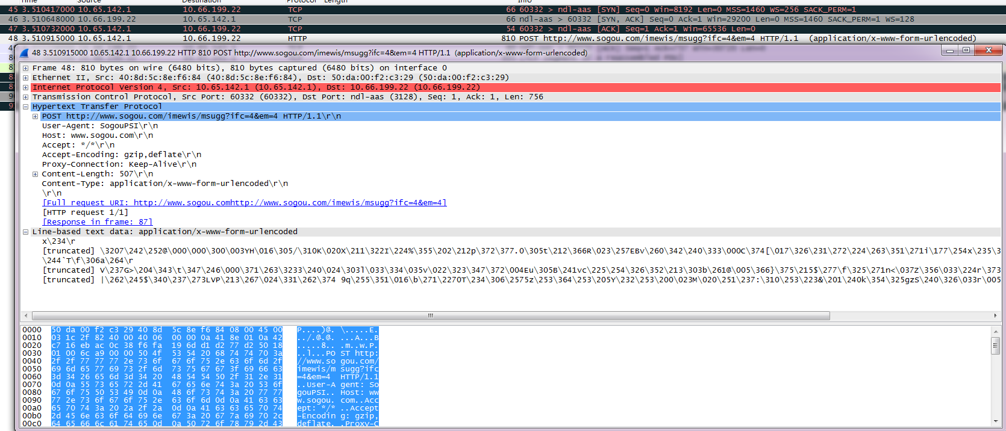
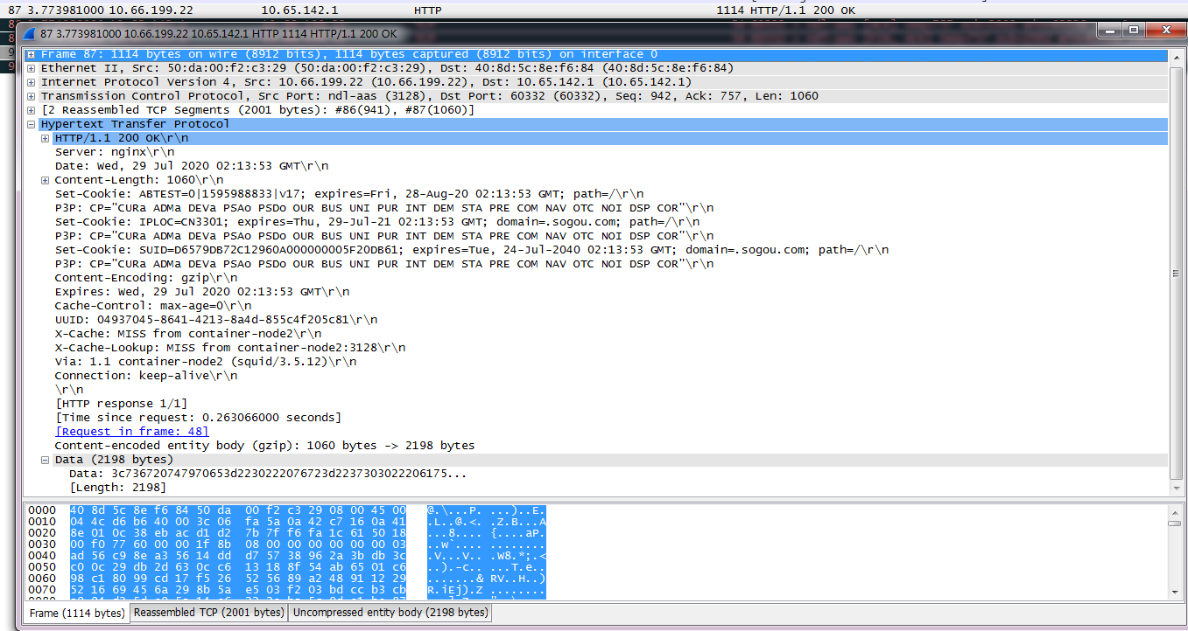
报告服务中心
场景重现式动态展示
服务端
客户端
服务端
客户端
主动打开
主动关闭
· 执行结果重组
ESTAB-LISHED
建立连接
数据传输
SYN=1，seq=x
ESTAB-LISHED
建立连接
CLOSED
LISTEN
监听
· 模板化输出
SYN=1，ACK=1，seq=y, ack=x+1
FIN=1，seq=u
FIN-WAIT-1
终止等待1
ACK=1，ack=y+1，seq=x+1
SYS-SENT
收到同步信号
· 图表式绘制
SYS-SENT
发送同步信号
ACK=1, seq=v, ack=u+1
CLOSE-WAIT
关闭等待
· 接口报文留存（tcpdump工具抓包）
数据传输
FIN-WAIT-2
终止等待2
· 场景重现式动态展示 （三次握手，四次挥手）
FIN=1,ACK=1, seq=w, ack=u+1
ESTAB-LISHED
建立连接
数据传输
ESTAB-LISHED
建立连接
ACK=1, seq=u+1, ack=w+1
LAST-ACK
最后确认
· 异常报错智能分析
（基于百度，Stack Overflow 问答）
TIME-WAIT
时间等待
等待2msl
CLOSED
CLOSED

Slide 29
错误分析中心
· 内部问题收集系统
· 问题错误分析问答系统
语义解析
候选答案
请求方法对指定资源不适用
HTTP 405 Method Not Allowed
语料库检索
命名实体识别
权重排序
推荐答案
问题
泛化预测
实体消歧
最佳推荐
相似度计算

Slide 30
04
预期效果

Slide 31
预期效果

Slide 32
预期效果

Slide 33
预期效果

Slide 34
…………..
……………..
…………………….
2020
谢谢收看
…………..
……………..
…………………….
THANKS

